Slide 1
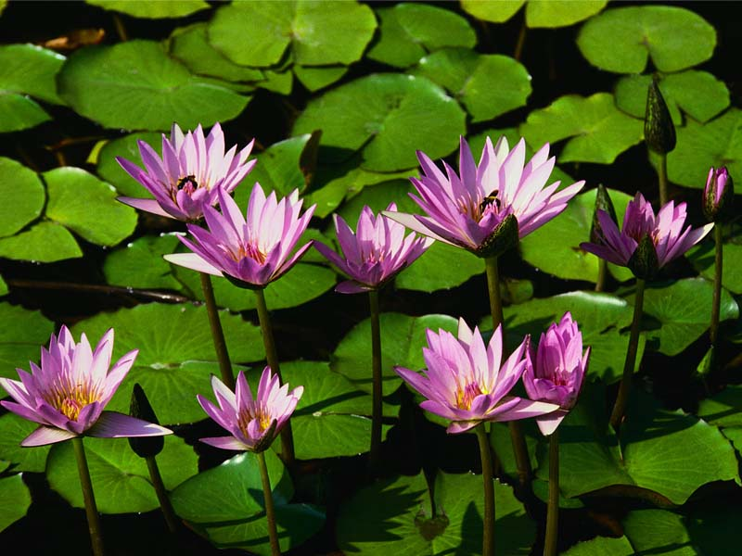
荷叶圆圆

Slide 2

我会猜
一位小姑娘，
身穿绿衣裳，
划船不用桨，
坐在水中央。

Slide 3




模仿我最棒！！
眨眼睛
飞啊飞
跳一跳
游啊游

Slide 4

我会读
摇 晶 停 蹲 翅 荷
膀 嘻 珠 篮 透 坪

Slide 5
hé
zhū
yáo
lán
jīng
荷
珠
摇
篮
晶
tíng
píng
tòu
chì
停
坪
透
翅
bǎng
dūn
xī
膀
蹲
嘻

Slide 6

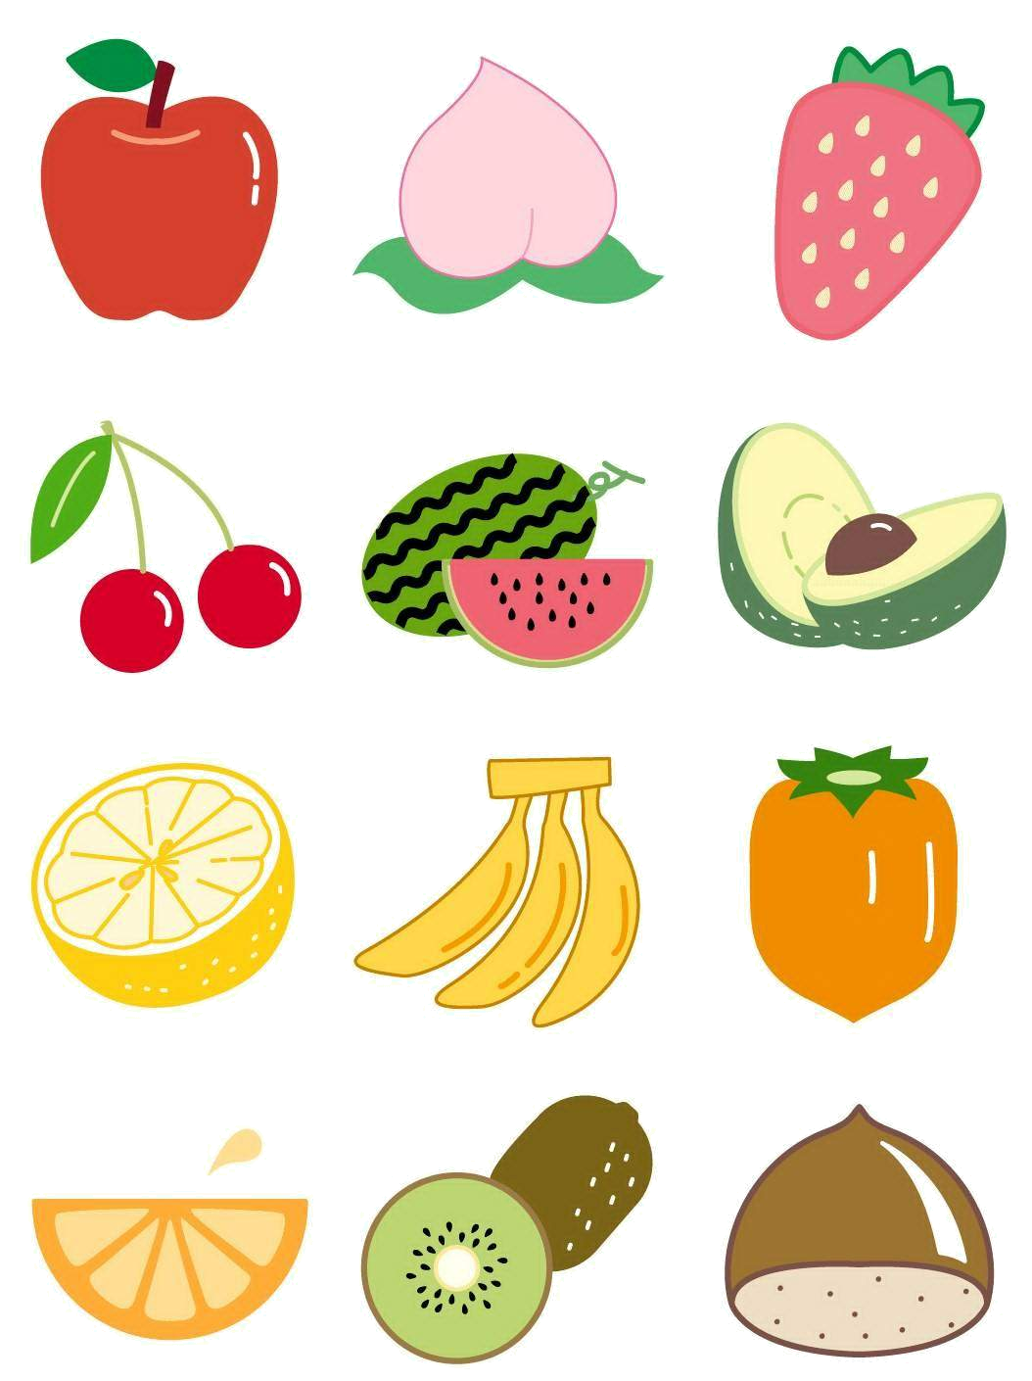
水珠
摇篮
翅膀
蹲在
荷叶
透明
亮晶晶
停机坪
笑嘻嘻

Slide 7
是

Slide 8
朵

Slide 9
美

Slide 10
我

Slide 11
叶

Slide 12

想一想
课文写了荷花池里哪些小伙伴？（请用“○”画出来）

Slide 13
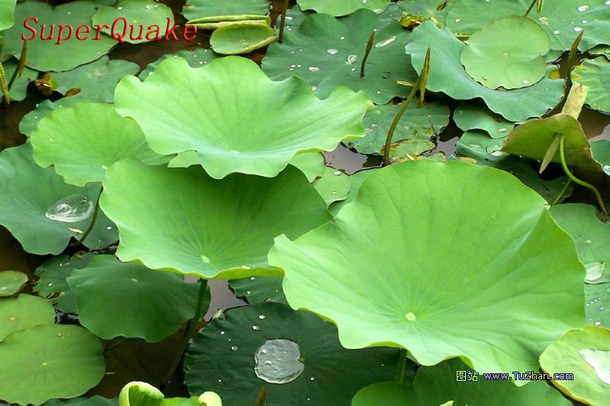
荷叶圆圆的，绿绿的。

Slide 14
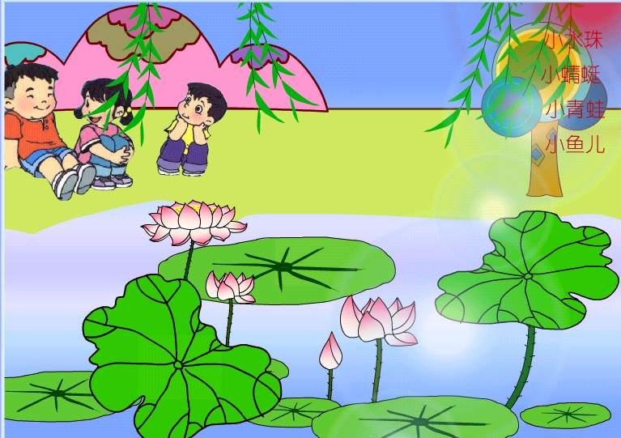
荷叶圆圆的，绿绿的。
（ ），（ ）的荷叶。
圆圆的
绿绿的
荷花（ ），（ ）。
（ ）， （ ）的荷花。

Slide 15
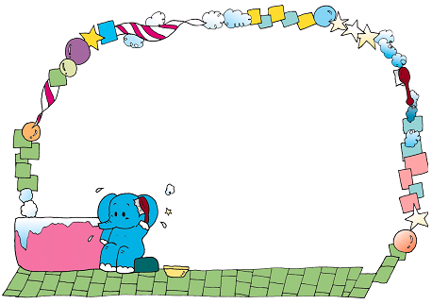
读 读 想 想
自由读读第2—5自然段，想想：小伙伴分别把荷叶当成什么？ （请用“—”画出来）

Slide 16

荷叶是我的摇篮。
荷叶是我的停机坪。
荷叶是我的歌台。
荷叶是我的凉伞。

Slide 17

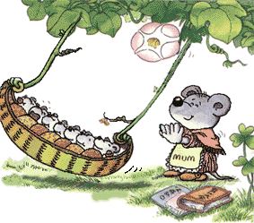
小水珠说：“荷叶是我的摇篮。”

Slide 18

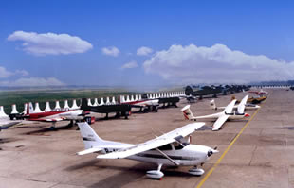
小蜻蜓说：“荷叶是我的停机坪。”

Slide 19
青蛙说：“荷叶是我的歌台。”

Slide 20
小鱼儿：“荷叶是我的凉伞。”

Slide 21
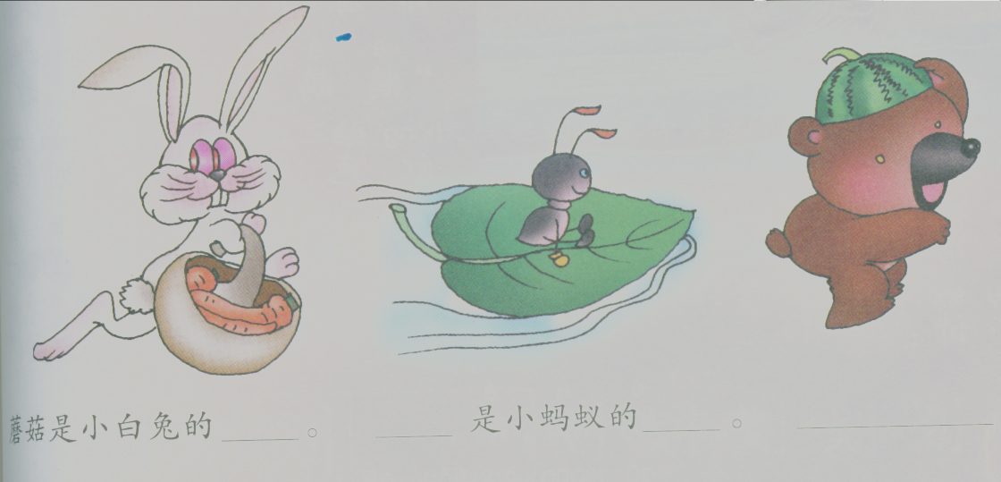
你能看着图，把下面的句子说完整吗？
篮子
蘑菇是小白兔的 （ ）。
树叶是小蚂蚁的（ ）。
小船
西瓜是小熊的（ ）。
帽子

Slide 22
小水珠躺在荷叶上，眨着亮晶晶的眼睛。
●
● ●
△ △ △

Slide 23
我也会说……
小蜻蜓立在荷叶上，展开透明的翅膀。
●
● ●

Slide 24
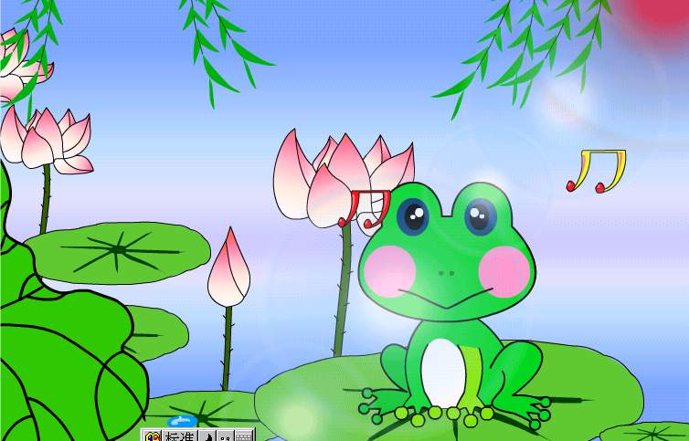
小青蛙说：“荷叶是我的歌台。”小青蛙蹲在荷叶上，呱呱地放声歌唱。
● ●
△ △ △ △

Slide 25
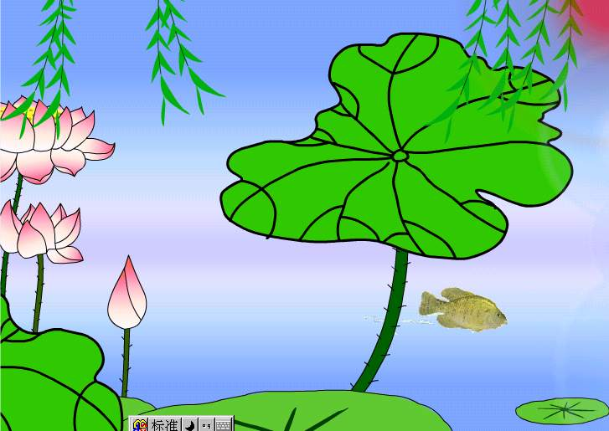
小鱼儿说：“荷叶是我的凉伞。”小鱼儿在荷叶下笑嘻嘻地游来游去，捧起一朵朵很美很美的水花。

Slide 26

想想还有哪些小伙伴会来？它们又会说什么？
如果你来到这里，又会把荷叶当什么？

